Slide 1
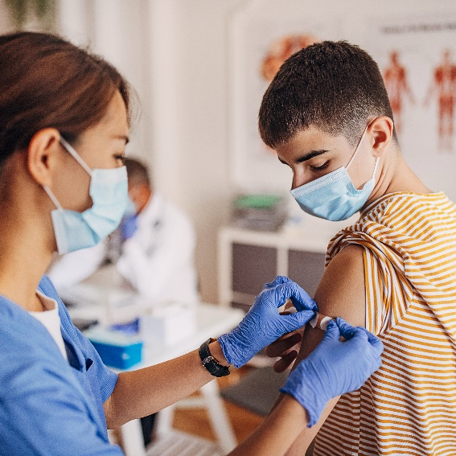
Les changements sur le plan physique et émotionnel (recommandée pour les élèves de 4e année)
Créée par : Équipe de la santé des enfants
Création : novembre 2019
Révision : avril 2022
Notes:
Cette présentation porte sur la section D1.5, Développement de la personne et santé sexuelle, 4e année, du programme-cadre Éducation physique et santé de l’Ontario.
Pour offrir un climat inclusif à tous les élèves quel que soit leur identité de genre, nous utilisons les parties du corps et les hormones et non le genre pour décrire les différences physiques.

Slide 2
Règles pour les élèves
Il est permis de ricaner.
Soyez respectueux
Tout le monde apprend; posez des questions!
Discutez des sujets liés à la puberté de façon responsable en dehors de la salle de classe.
Notes:
Demandez aux élèves de proposer d’autres règles à ajouter à la liste.

Slide 3
Qu’est-ce que la puberté?
Période pendant laquelle le corps de l’enfant se transforme en corps d’adulte.
Changements physiques
Changements émotionnels
Dans certaines cultures, c’est un droit de passage qu’on célèbre
Notes:
Il y a trois grandes poussées de croissance : ​
Le développement du bébé avant la naissance;​
La période allant de la naissance à un an;​
La puberté.​
​
Songez à demander aux élèves de parler de cérémonies ou de rituels liés à la puberté qu’ils célèbrent peut-être dans leur famille.

Slide 4
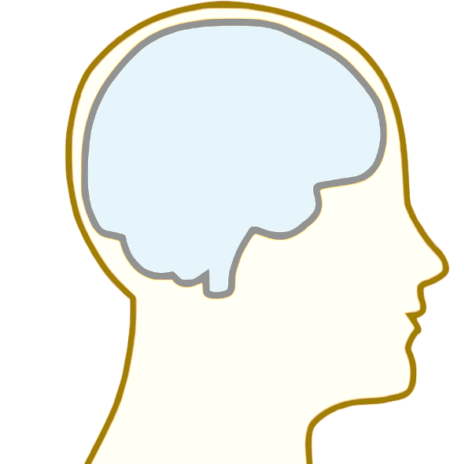
Pourquoi et quand la puberté commence-t-elle?
En général, la puberté commence entre 8 et 15 ans.
Le cerveau envoie un signal aux organes reproducteurs pour qu’ils produisent des hormones.
Ces hormones causent des changements physiques et émotionnels.
Notes:
Tous les corps sont différents. Par exemple, les gens ont différentes tailles et différentes couleurs de cheveux. C’est normal que tout le monde n’ait pas la même apparence.
Le moment où la puberté commence et la durée du processus peuvent varier beaucoup d’une personne à l’autre, et c’est tout à fait normal; personne n’a le contrôle sur ces facteurs.
Image source: https://pixabay.com/vectors/brain-anatomy-man-mind-people-154297/

Slide 5
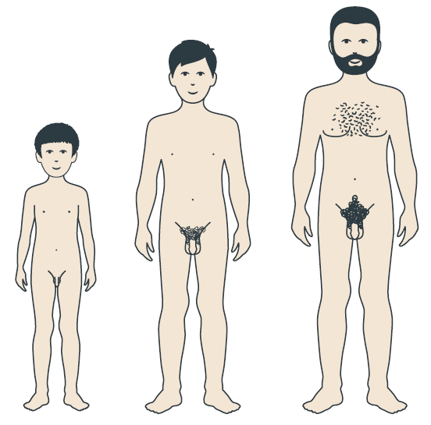
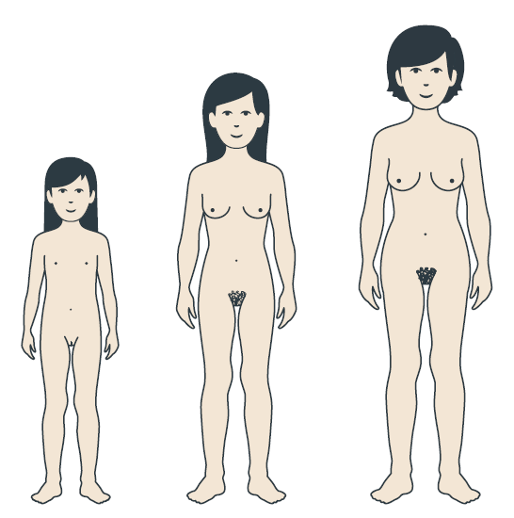
Personne ayant un pénis
Personne ayant une vulve
Testostérone
Œstrogène​
Notes:
Le pénis et la vulve sont les parties externes visibles de l’anatomie du système reproducteur (montrer le pénis et la vulve du doigt). On utilise toutes sortes de mots pour désigner ces parties du corps, mais « pénis » et « vulve » sont les termes anatomiques. ​
​
Chez la personne ayant un pénis, un signal est transmis aux testicules pour qu’elles se mettent à produire de la testostérone. ​
Chez les personnes ayant une vulve, un signal est transmis aux ovaires pour qu’ils commencent à produire de l’œstrogène. ​
​
La testostérone et l’œstrogène entraînent les changements que subit le corps. ​
​
Images : https://www.secca.org.au/ avec permission

Slide 6
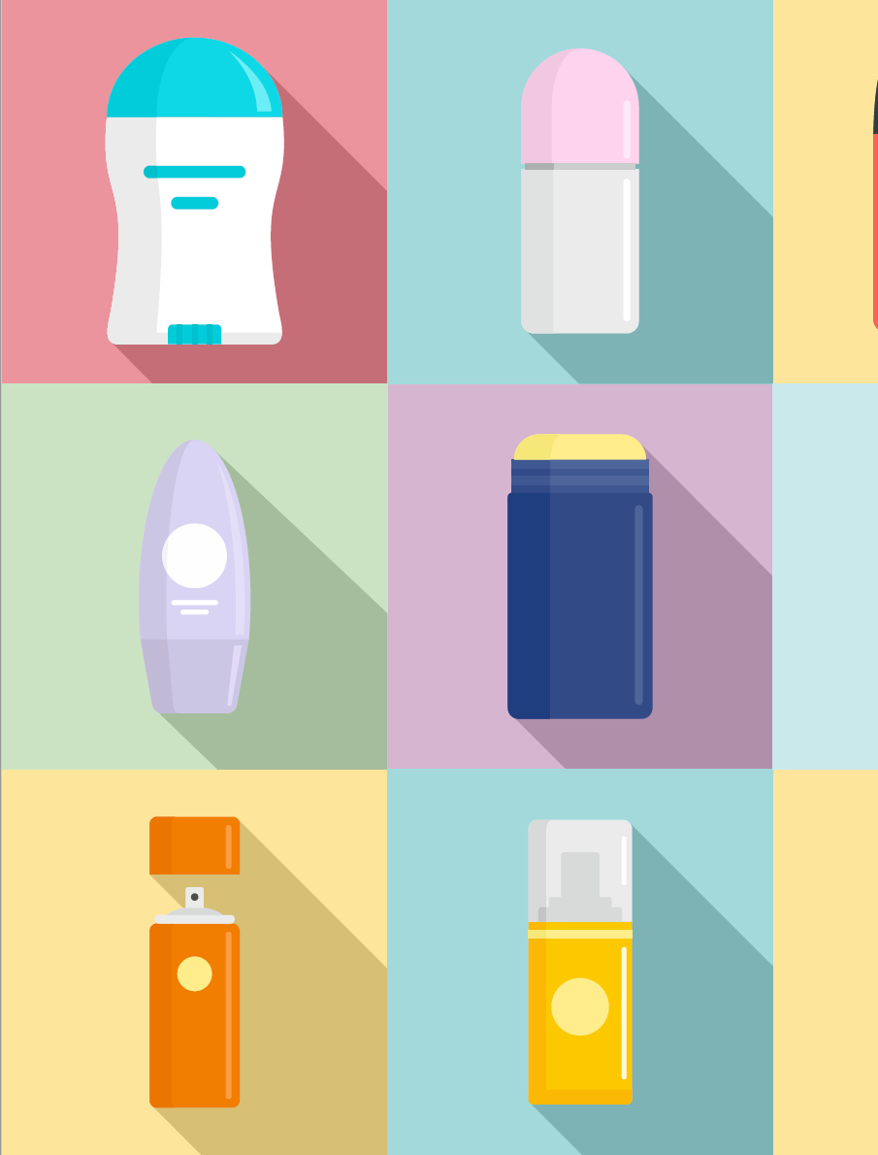
Quels changements peuvent se produire chez tout le monde?
Croissance
Les muscles se développent et les os s’allongent; on grandit.
On prend du poids.
La peau et les cheveux peuvent devenir plus gras
Acné (visage, dos et poitrine)
Transpiration et odeur corporelle
Notes:
Il est tout à fait normal de prendre du poids durant la puberté.
L’acné (boutons) – l’acné apparaît habituellement sur le visage, la poitrine et le dos.
On ne peut pas toujours prévenir l’acné, mais se laver régulièrement avec un savon doux peut aider.
Si les cheveux sont très gras, il pourrait falloir les laver plus souvent.
Transpiration – à la puberté, différentes glandes de transpiration commencent à travailler et elles produisent une odeur (qu’on appelle parfois « odeur corporelle »).
Prendre régulièrement une douche et utiliser un déodorant peut aider à réduire l’odeur corporelle.
Le déodorant aide à maîtriser l’odeur, tandis que l’antisudorifique aide à maîtriser la transpiration.
- Important : l’acceptation des odeurs corporelles varie d’une culture à l’autre.
Image : Adobe Stock – achetée

Slide 7
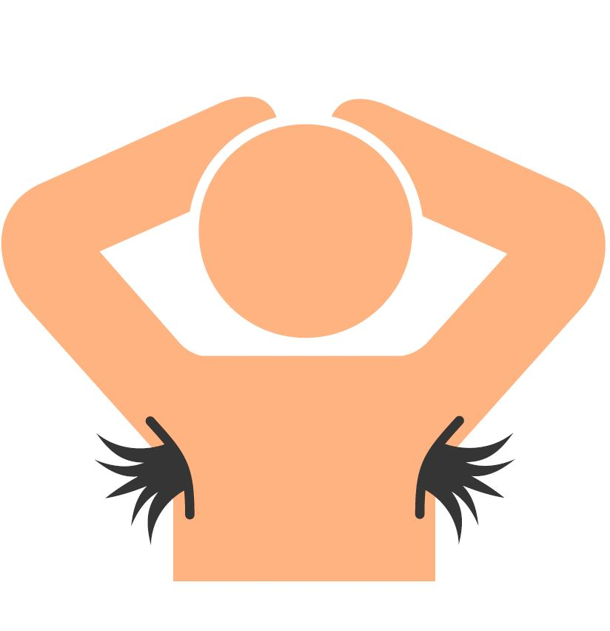
Quels changements peuvent se produire chez tout le monde?
Apparition de poils
Aisselles et pubis
Poils plus foncés sur les bras et les jambes
Changement de la voix
Changements d’humeur
Notes:
Apparition de poils – la décision d’éliminer les poils ou de se raser est personnelle; dans bien des cas, les valeurs familiales ont une influence sur les choix à ce sujet.
Si les élèves ont des questions à ce sujet, recommandez-leur d’en discuter avec un adulte à qui ils font confiance.
Image : Adobe Stock – achetée

Slide 8
Quels changements peuvent se produire chez la personne ayant un pénis?
La testostérone entraîne les changements suivants :
des poils apparaissent sur le visage, la poitrine et le dos;
les testicules et le pénis grossissent;
la voix devient grave.

Slide 9
Quels changements peuvent se produire chez la personne ayant une vulve?
L’œstrogène entraîne les changements suivants :
les seins et les mamelons grossissent;
les hanches s’élargissent et s’arrondissent;
les menstruations (règles) commencent.

Slide 10
Que sont les menstruations (règles)?
La personne ayant une vulve et un utérus commencera à avoir des menstruations.
Du sang et du tissu sortent du corps par le vagin.
Cela se produit à peu près tous les mois.
L’écoulement de sang dure de 2 à 7 jours.
Notes:
Les menstruations commencent durant la puberté; au début, elles pourraient ne pas se produire tous les mois (environ tous les 21 à 45 jours).
(Pour obtenir des renseignements plus détaillés sur le cycle menstruel ainsi qu’un diagramme de l’utérus, consultez la présentation intitulée « La puberté et la reproduction ».)

Slide 11
Sentiments
Tout le monde éprouve toutes sortes de sentiments pendant la puberté… c’est tout à fait normal!
Quels sont quelques-uns des sentiments que vous pourriez ressentir?

Slide 12
Notes:
Vous pourriez avoir des sautes d’humeur.
Vous pourriez parfois aimer vos amis et votre famille et parfois, ne rien vouloir savoir d’eux.
Parfois, vous pourriez vous sentir comme un adulte et parfois, comme un enfant.
Il pourrait y avoir beaucoup de larmes et de disputes.
Les changements hormonaux causent certains de ces sentiments.
Images : Wordart.com

Slide 13
Quel peut être l’effet de la puberté sur les relations?
Les relations avec les amis peuvent changer, car les intérêts de chacun peuvent évoluer.
Certaines personnes peuvent commencer à avoir des sentiments romantiques envers d’autres.
Certaines personnes pourraient se faire traiter comme si elles étaient plus vieilles qu’elles ne le sont en raison de leur corps qui change.
Certaines personnes peuvent se faire taquiner.
Notes:
Tout le monde « devrait être traité en fonction de son âge et avec respect » (Le curriculum de l’Ontario de la 1re à la 8e année, Éducation physique et santé, 2019).
Les taquineries en raison des changements liés à la puberté ne sont pas acceptables; n’attirez pas l’attention sur les changements qu’une personne subit et évitez qu’elle devienne complexée par son apparence.

Slide 14
Où trouver d’autres renseignements?
Parents ou autres membres de la famille
Autres adultes de confiance (personnel enseignant)
Professionnels de la santé
Notes:
Les parents peuvent être une bonne source de renseignements en ce qui a trait aux changements liés à la puberté. Ils peuvent répondre à vos questions et vous donner d’excellents conseils.
Encouragez les élèves à parler avec leurs parents de ce qu’ils ont appris et à demander à un adulte de confiance de répondre à leurs questions au sujet de la puberté.

